Slide 1
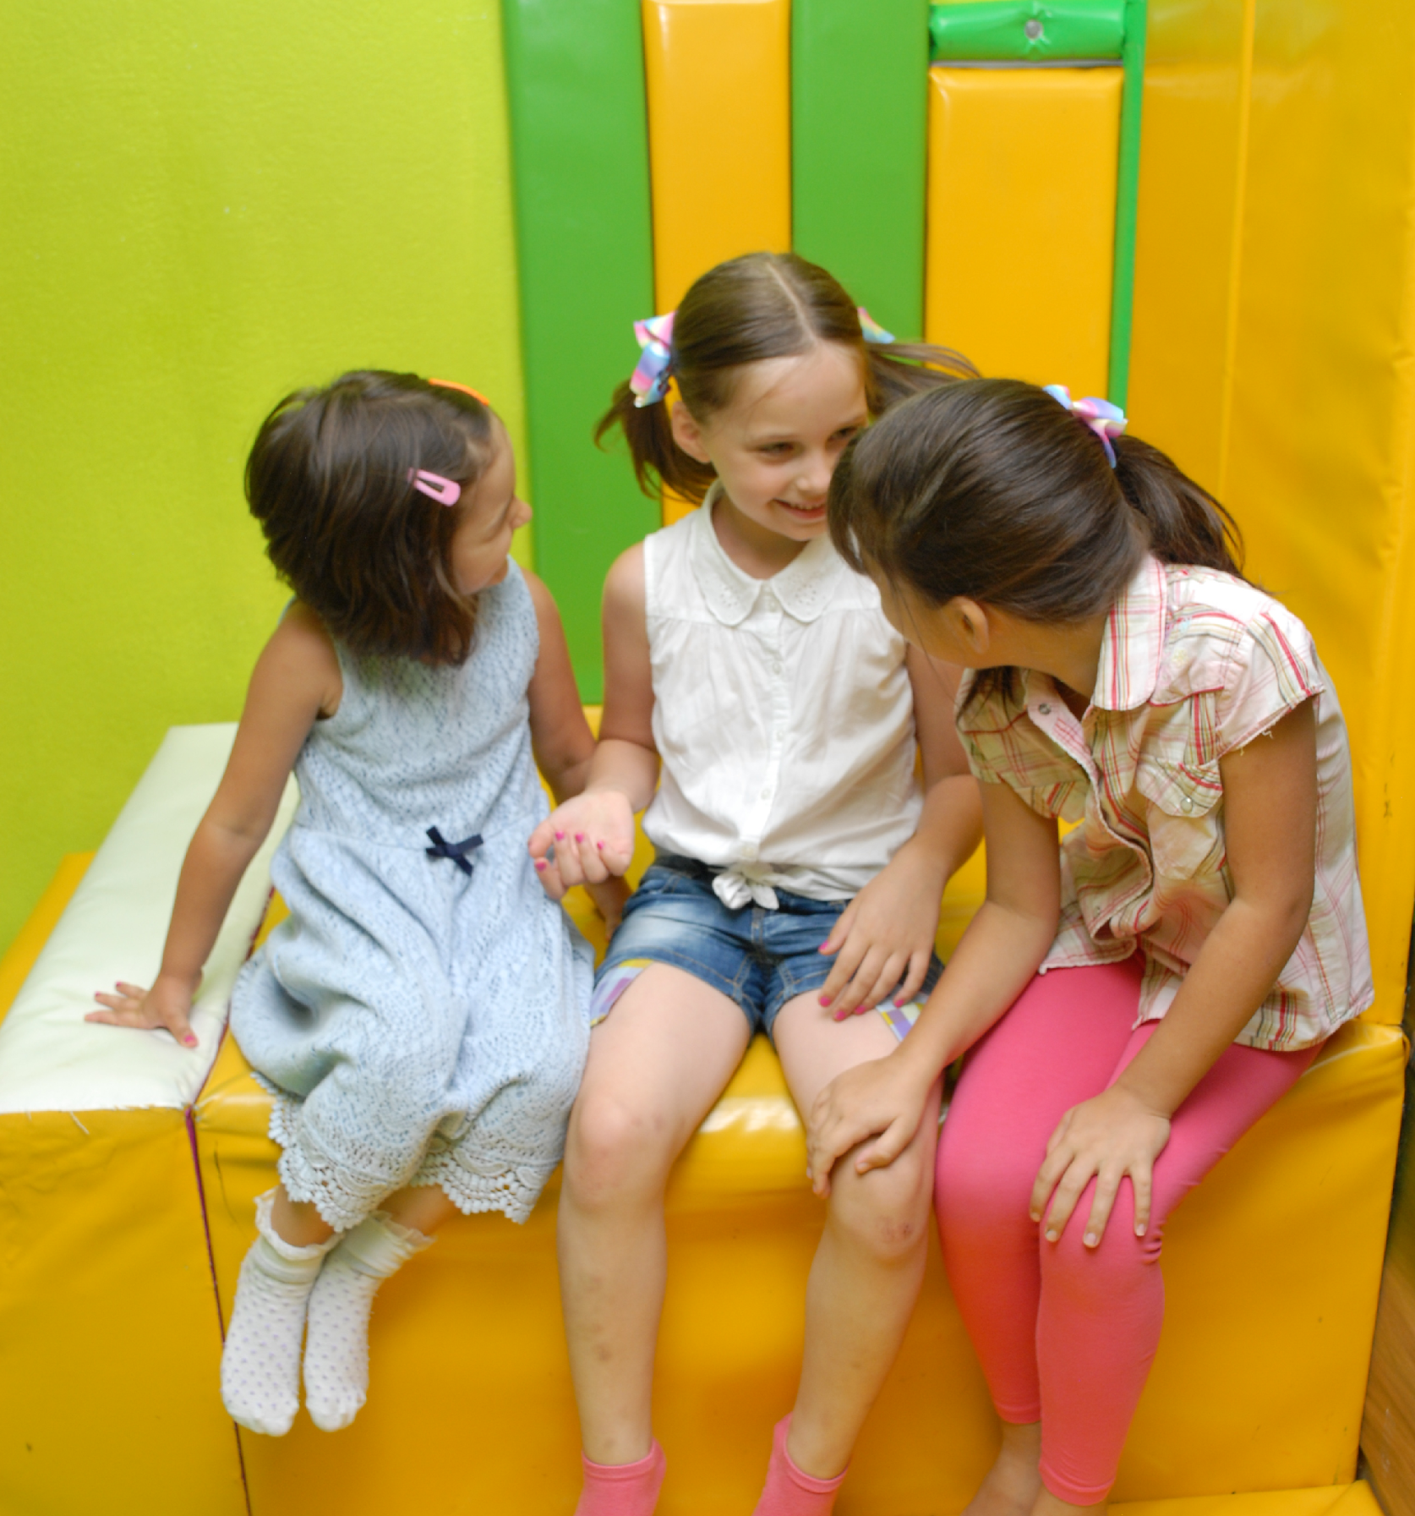

Slide 2
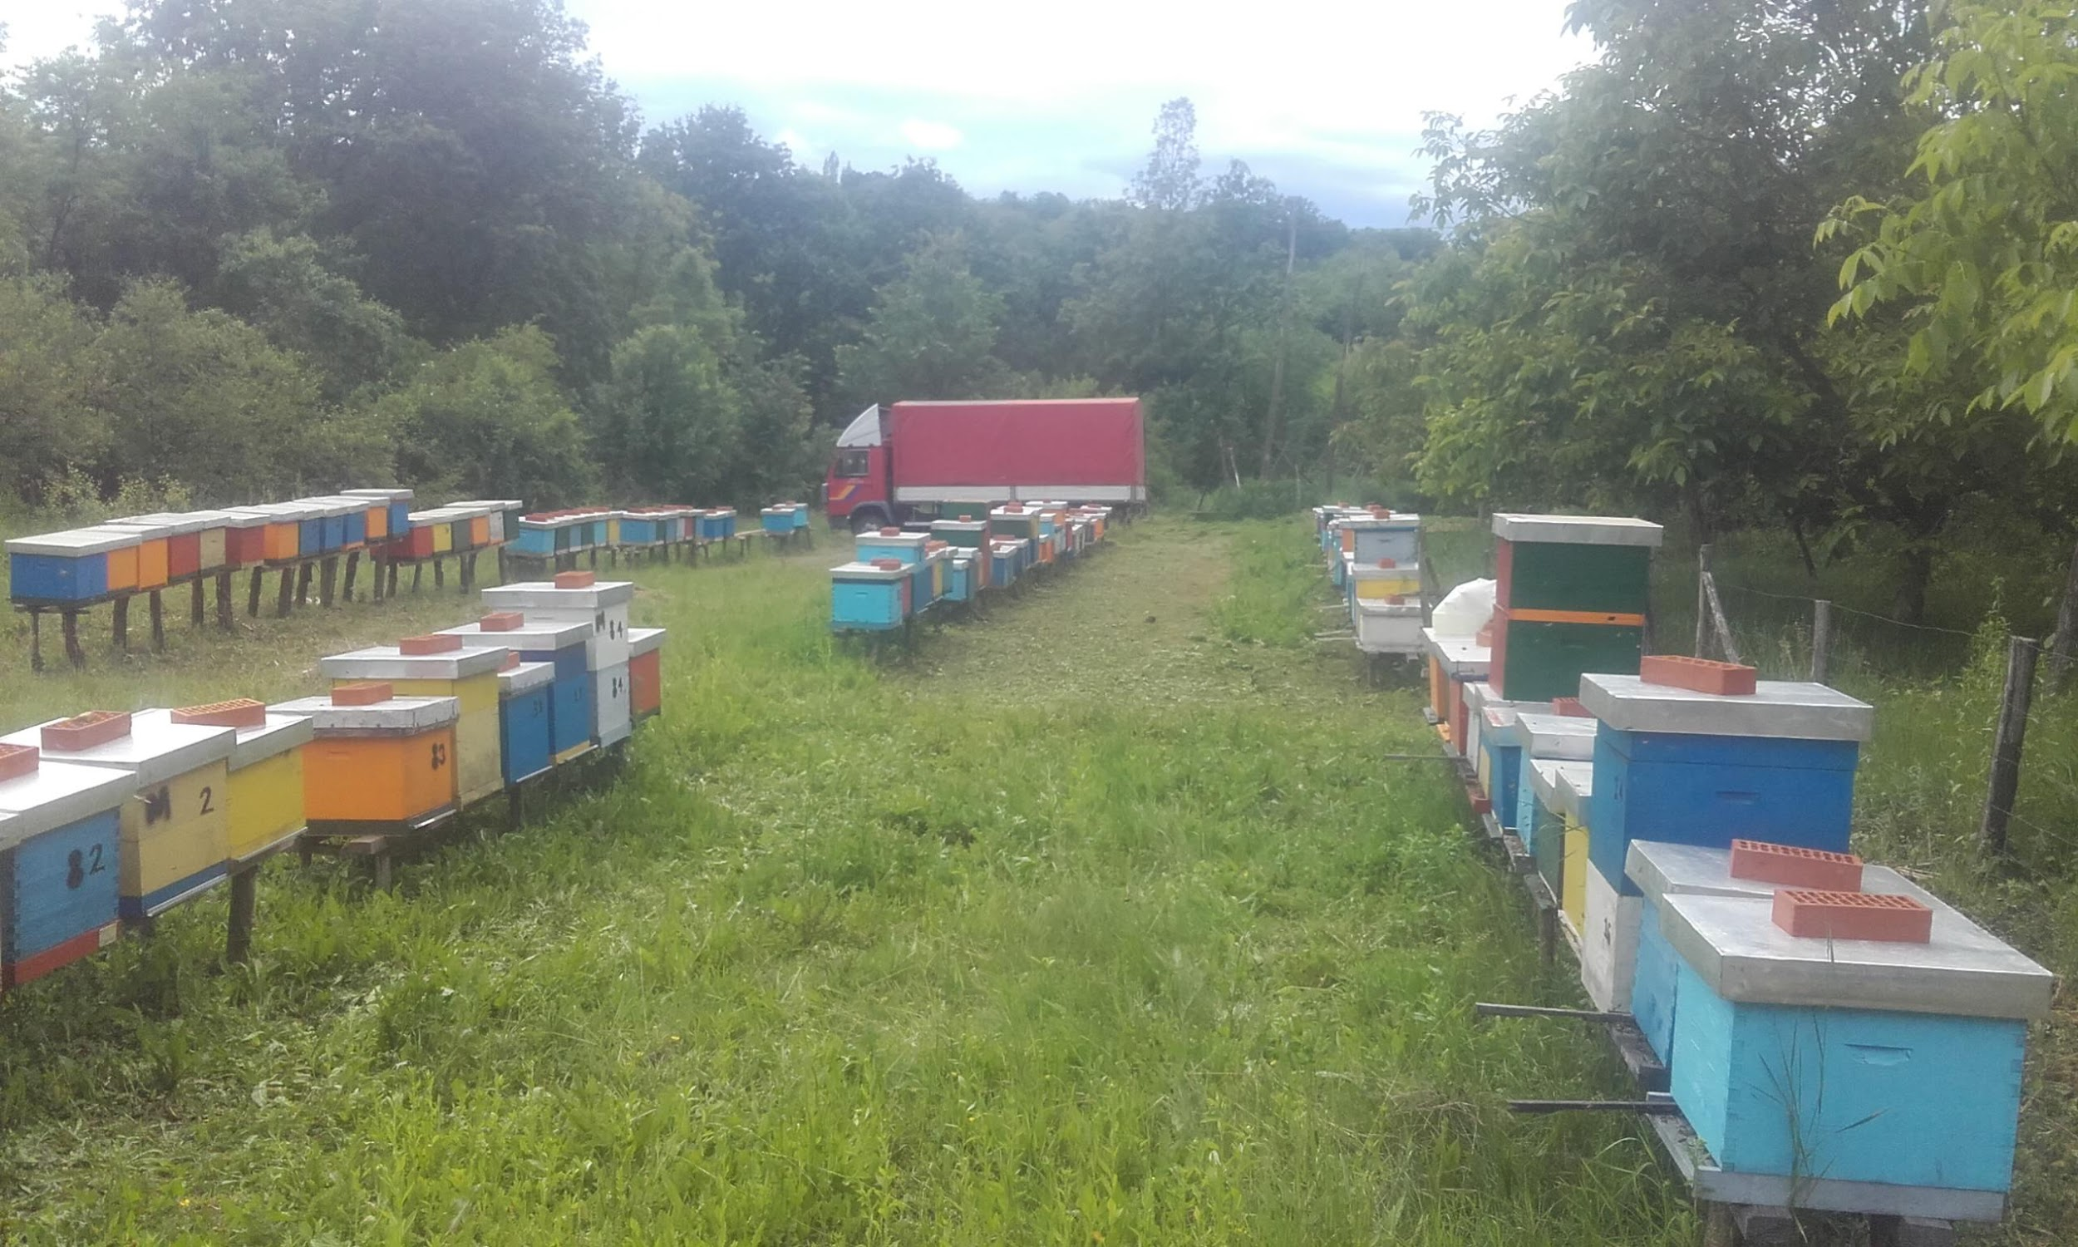
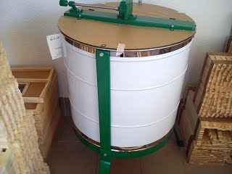
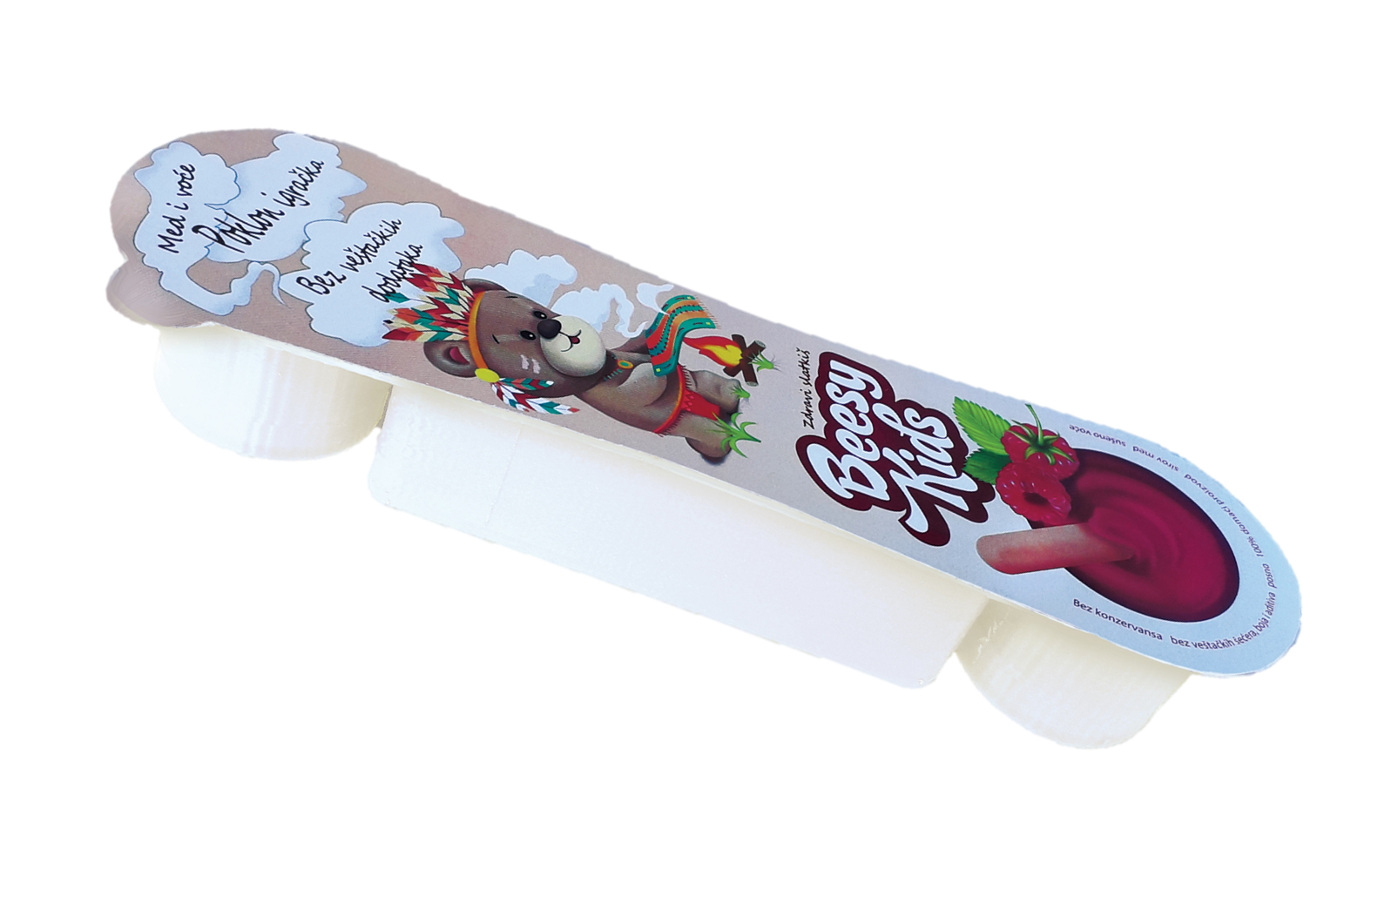
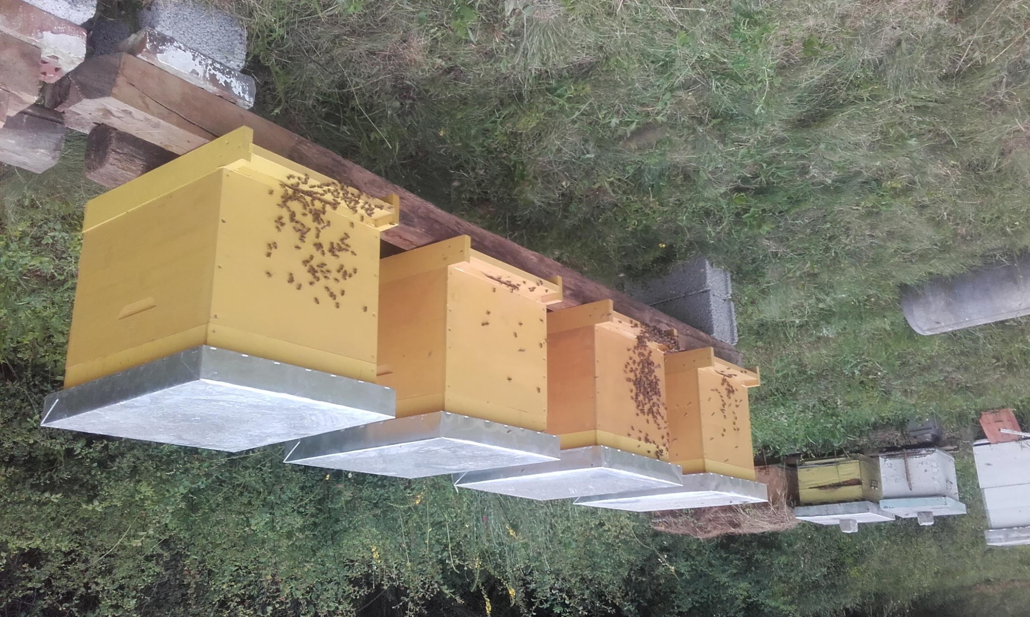
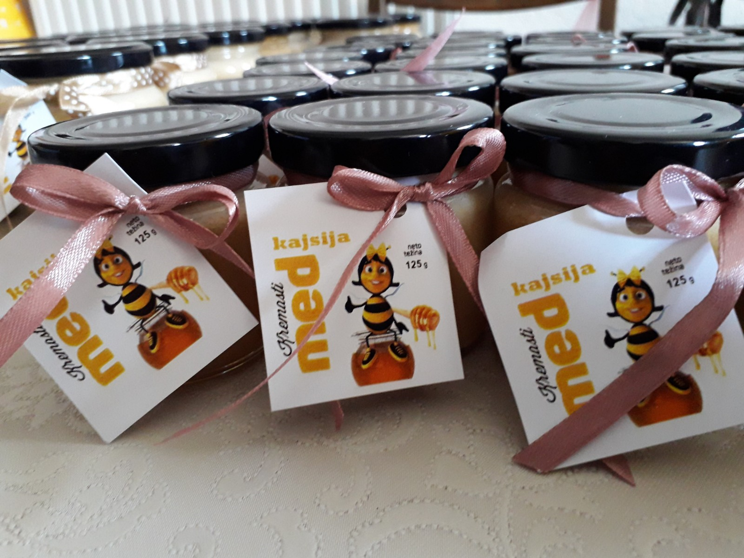
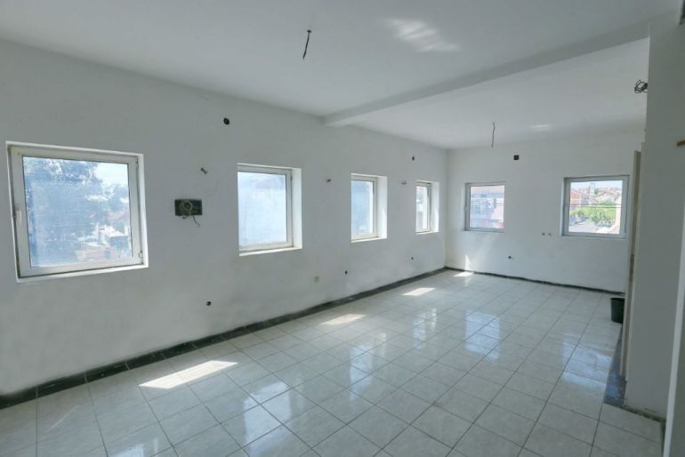
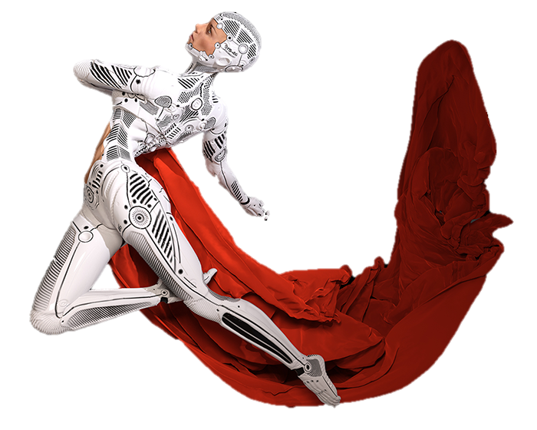
RAZVOJNI PUT
2018
Prve teglice kremastog meda
2019/2020 Akademija za žensko preduzetništvo
2019
Adaptacija punionice
2016
Prve košnice
2017
Kremasti med
2017
Uvećanje broja košnica, kupovina kamiona za selidbe
2018
Kupovina opreme
2019
Nastanak ideje o zdravom slatkišu za poneti
2019
Kursevi, obuke
2020
Prototip proizvoda primenom 3D štampe

Slide 3
Kremasti med sa liofilizovanim voćem
Poklon igračka
Integralne grisine

Slide 4
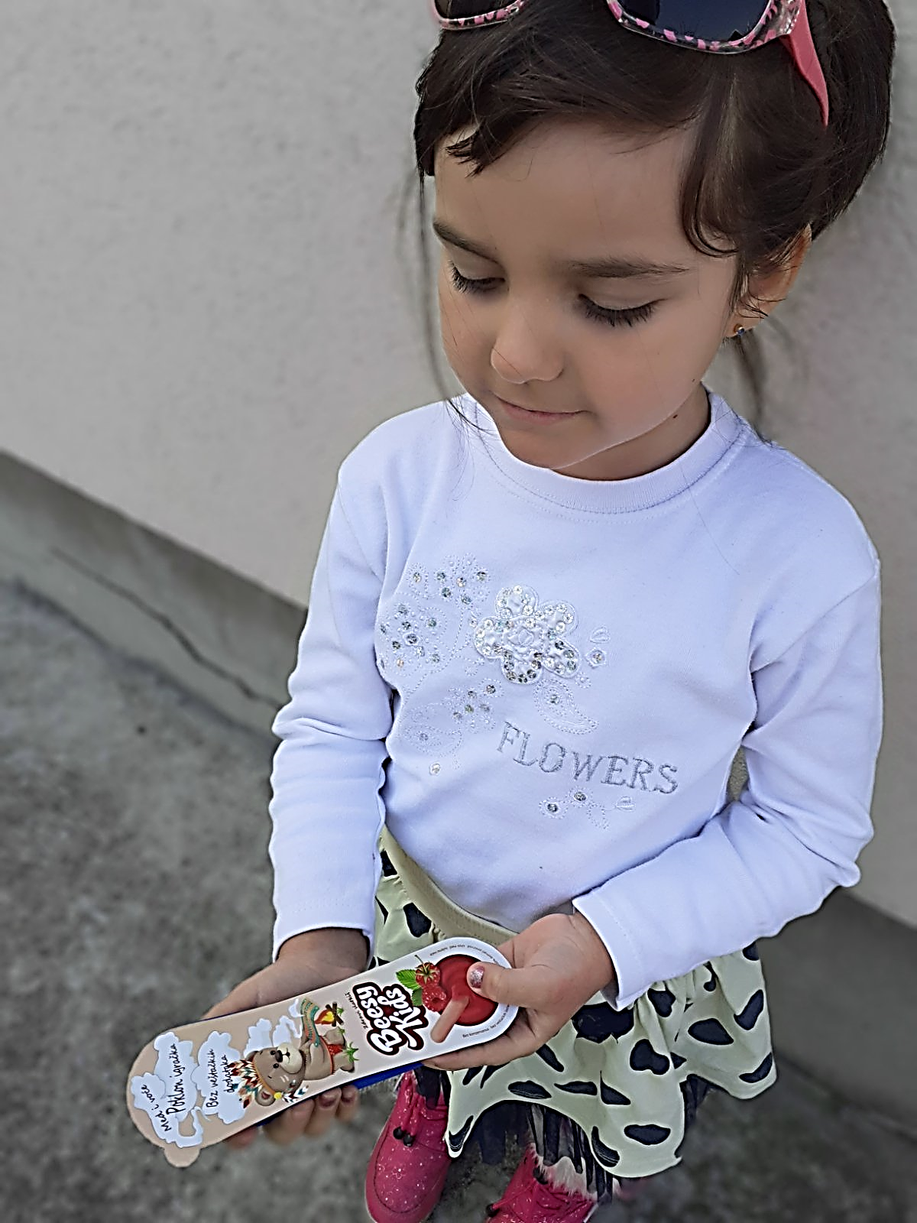
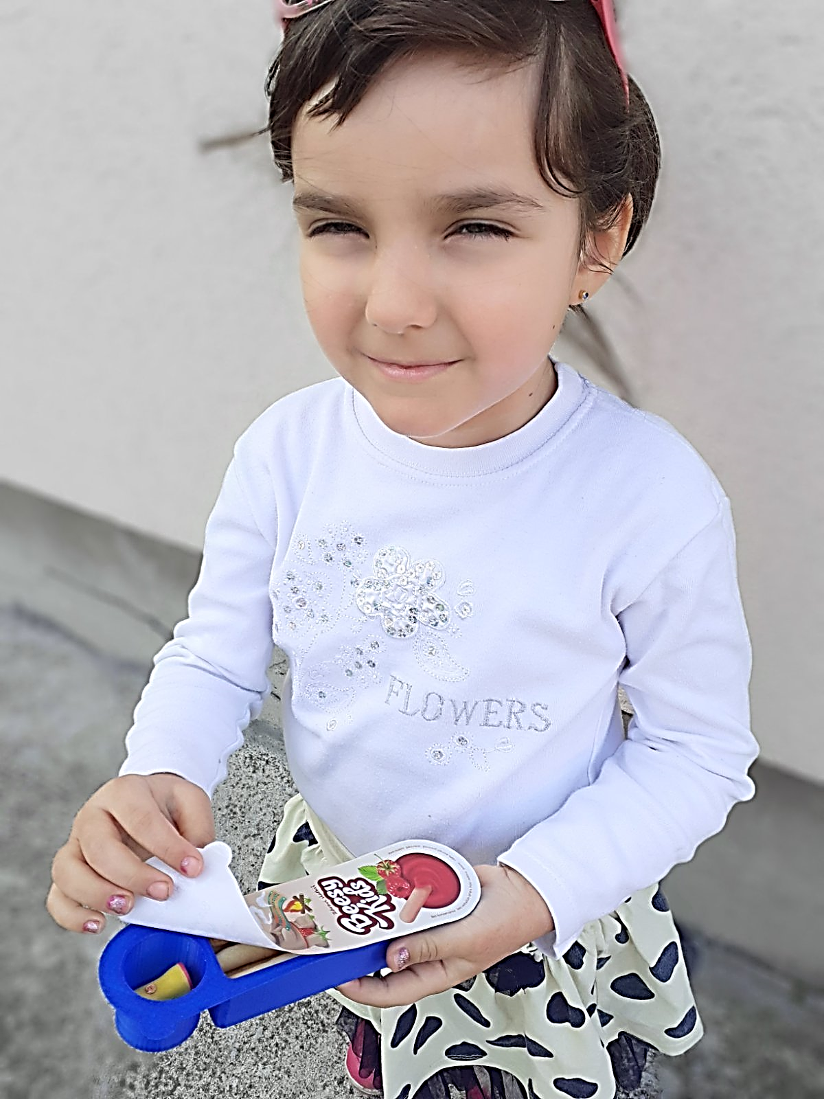

Slide 5
INFORMACIJE OKO NAS
ENECA
ŽENE PREDUZETNICE - facebook
BIZNIS NA ŠTIKLAMA
PREDUZETNICI ZAPADNOG BALKANA
EU INFO POINT NIŠ
TRG PREDUZETNIŠTVA
LINKEDIN – Janja Jovanović ...
AKADEMIJA ZA ŽENSKO PREDUZETNIŠTVO

Slide 6
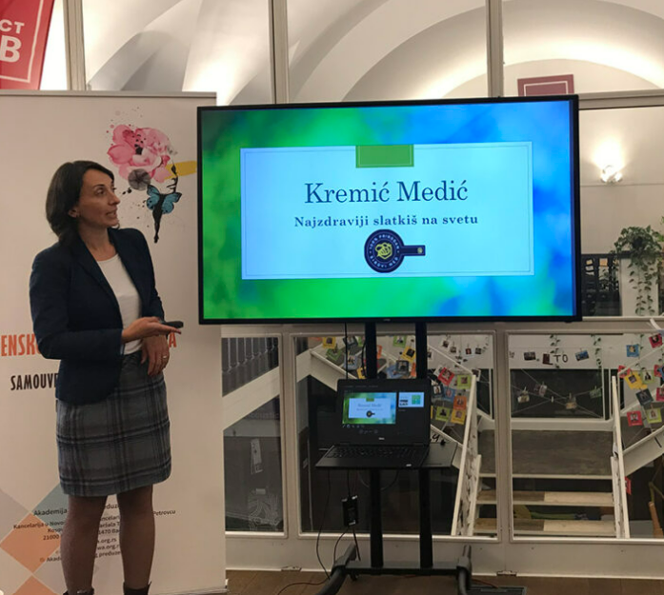
PRVI PITCH

Slide 7
AKCELERATOR TI DAJE KRILA
RAZVOJNI BIZNIS CENTAR, Program podrške malim proizvođačima hrane
CROWDFUNDING AKADEMIJA – agencija Brodoto

Slide 8
APLICIRANJE
Biznis plan
Jasno predstavljena ideja (vizija i misija) – zašto baš ta ideja

Slide 9
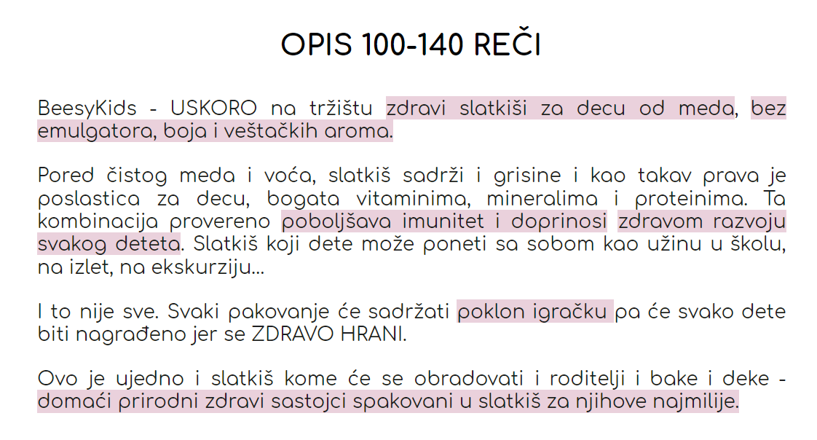

Slide 10
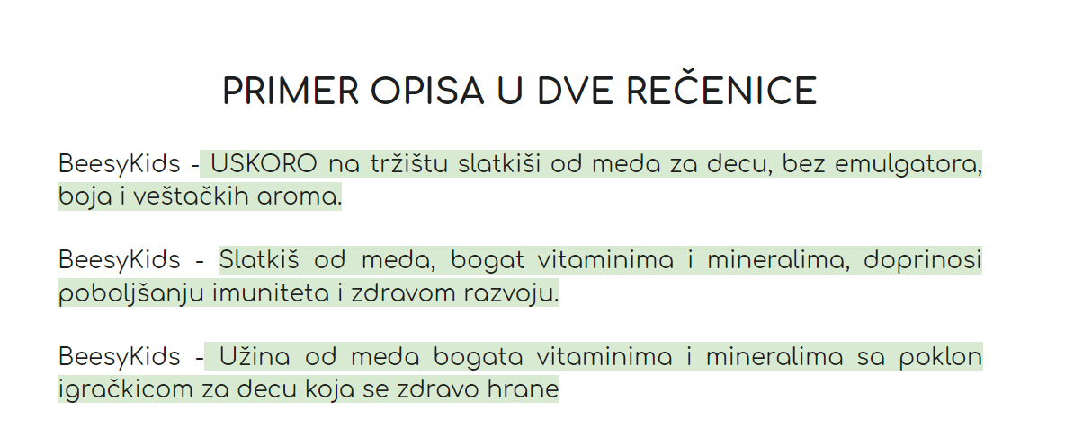

Slide 11
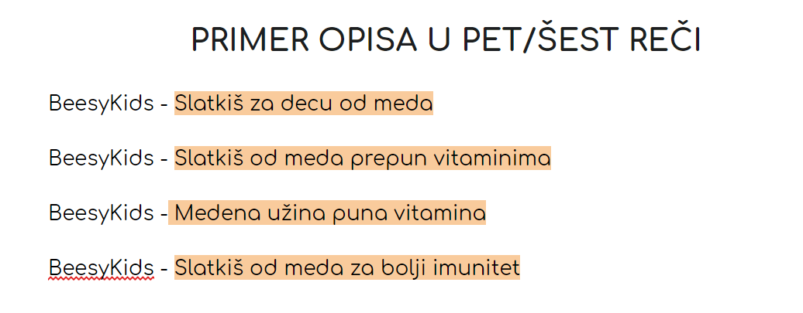

Slide 13
CROWDFUNDING PUTOVANJE
Šta je to „crowdfunding“
Platforme
Ciljane skupine
Storytelling
Društvene mreže, komunikacija ideje
Perkovi
Primeri dobre prakse

Slide 14
Šta je to „crowdfunding“?

Slide 15
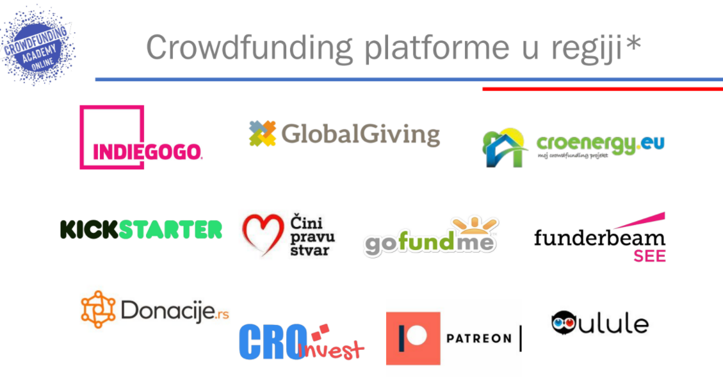
Platforme

Slide 16
Ciljane skupine

Slide 17
Ciljane skupine

Slide 18
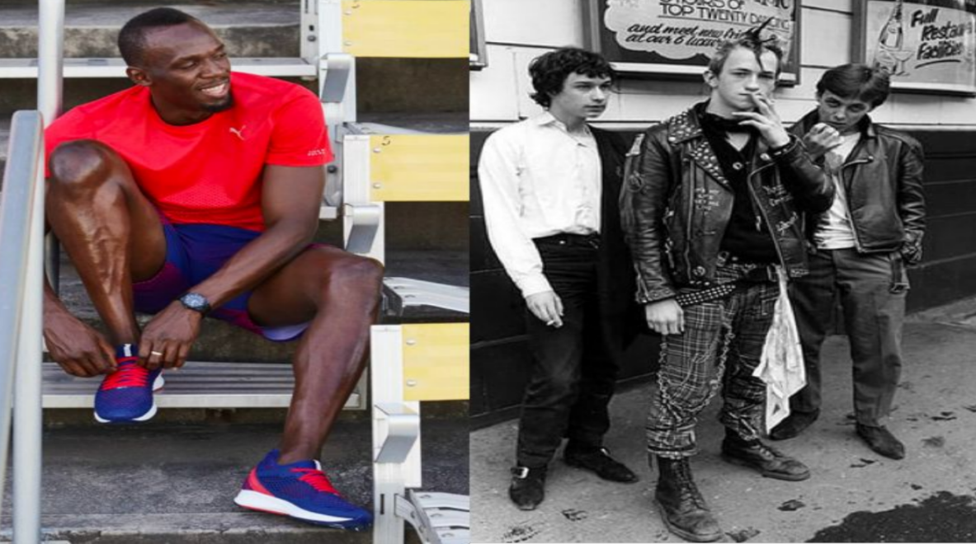
Ciljane skupine

Slide 19
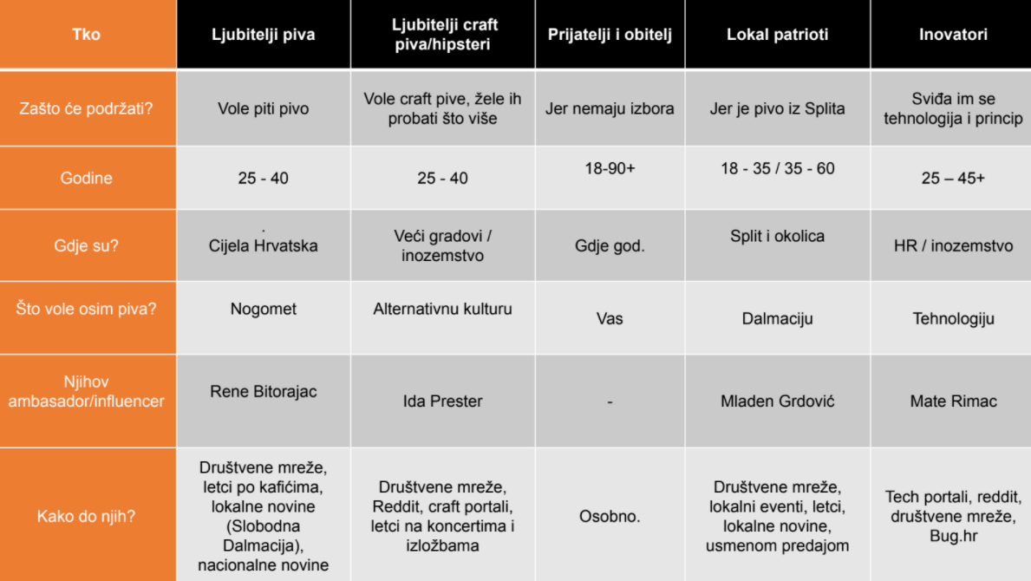
Ciljane skupine

Slide 20
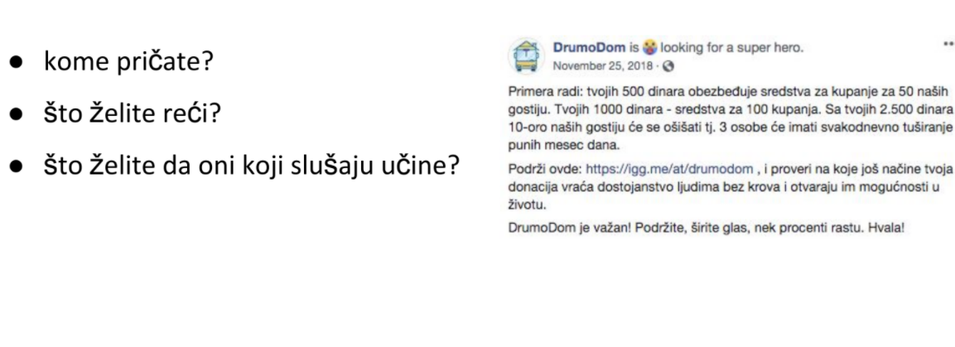
Storytelling – kako pričamo priče

Slide 21
Storytelling – šta čini dobru priču

Slide 22
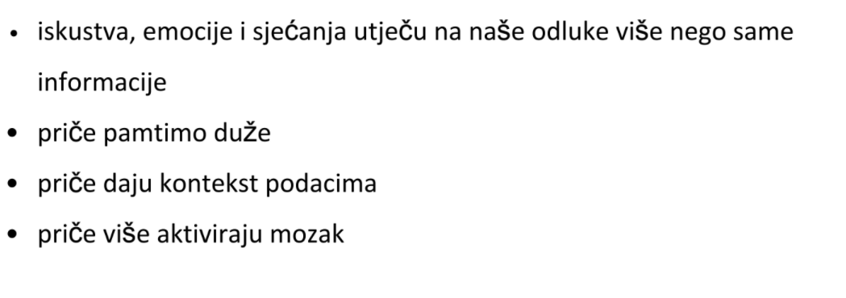
Storytelling – zašto pričamo priče

Slide 23
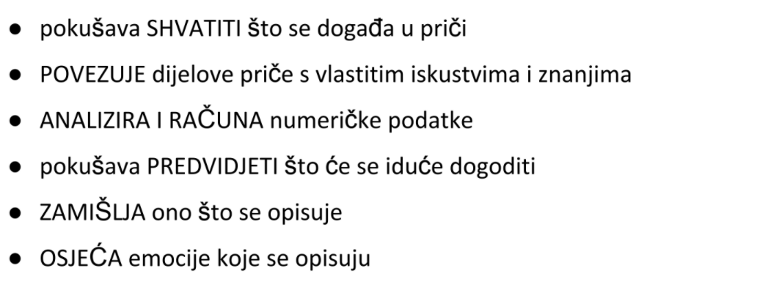
Storytelling – priče i naš mozak

Slide 24
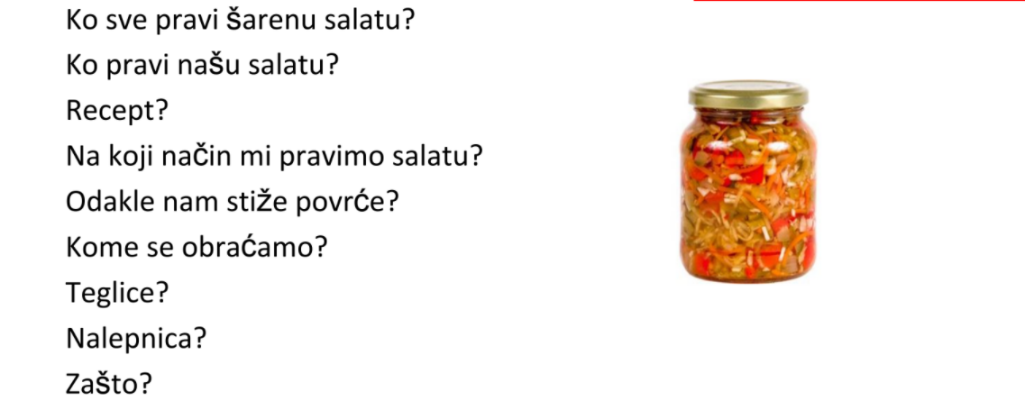
Storytelling – priče i naš mozak

Slide 25
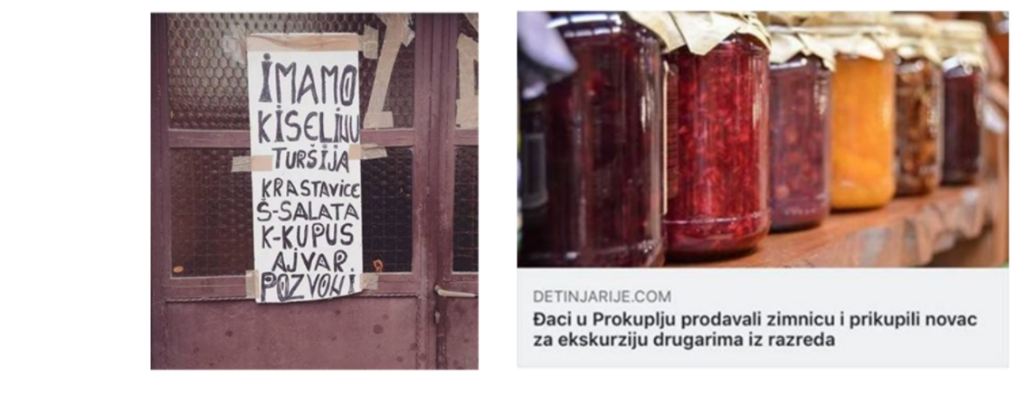
Društvene mreže, komunikacija ideje

Slide 26
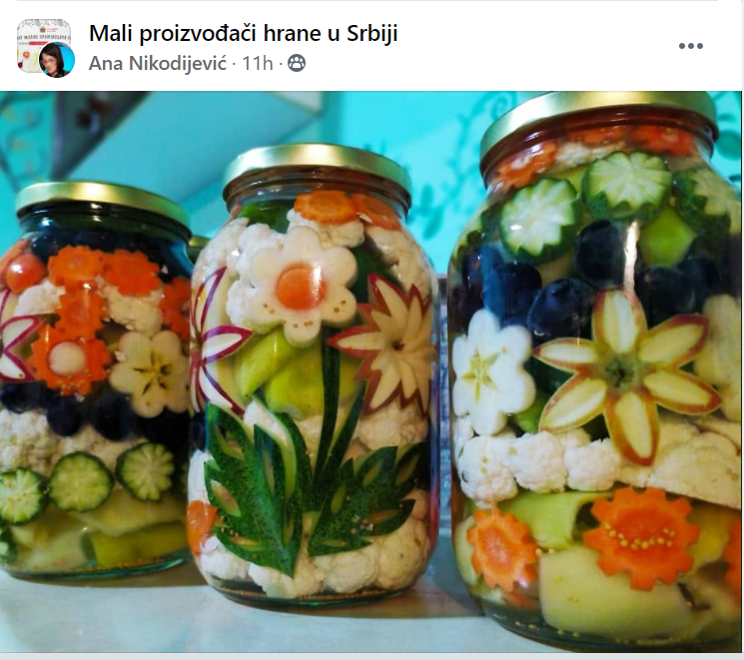
Društvene mreže, komunikacija ideje

Slide 27
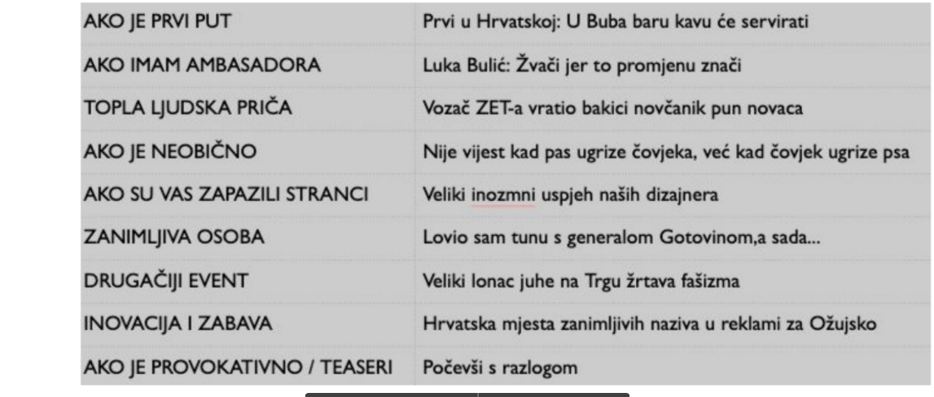
Društvene mreže, komunikacija ideje

Slide 28
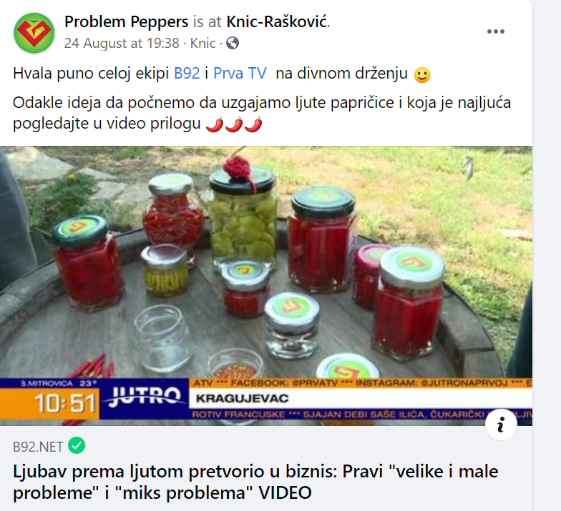
Društvene mreže, komunikacija ideje

Slide 29
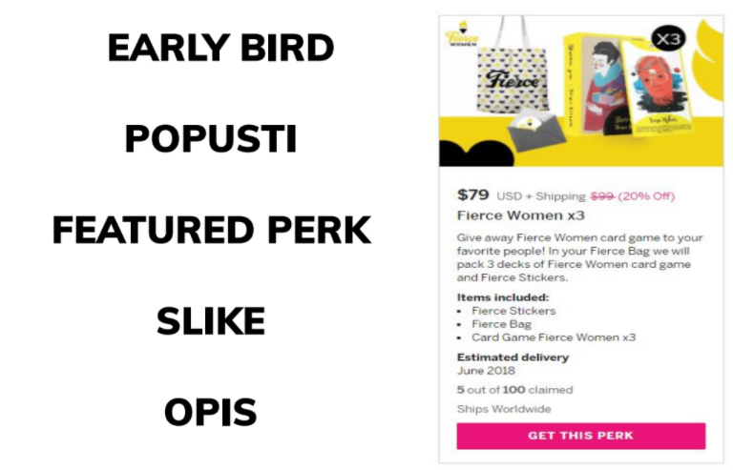
Perkovi
Materijalni
Nematerijalni (digitalni, zahvalnice)

Slide 30
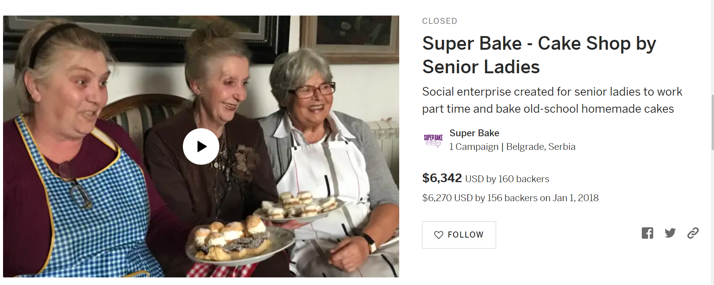
Primeri dobre prakse - SUPERBAKE
https://www.indiegogo.com/projects/super-bake-cake-shop-by-senior-ladies#/

Slide 31
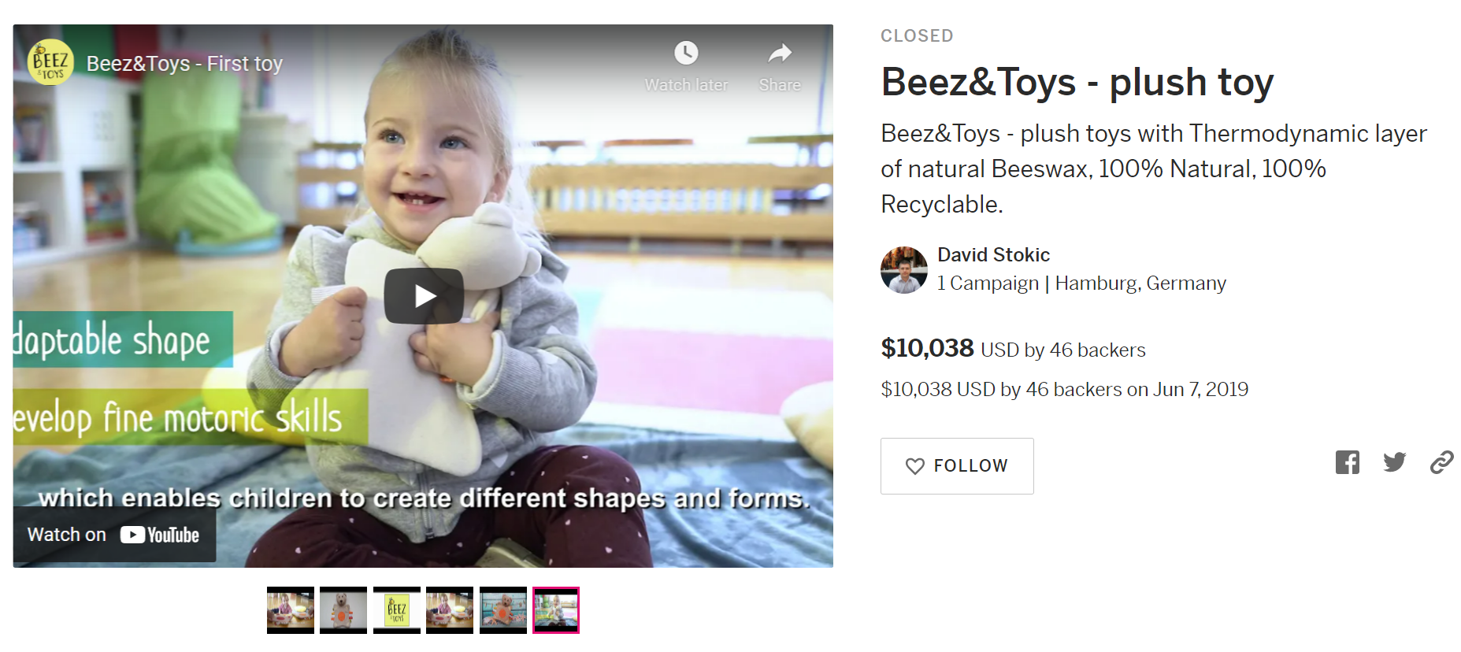
Primeri dobre prakse – BEEZ&TOYS
https://www.indiegogo.com/projects/beez-toys-plush-toy#/

Slide 32
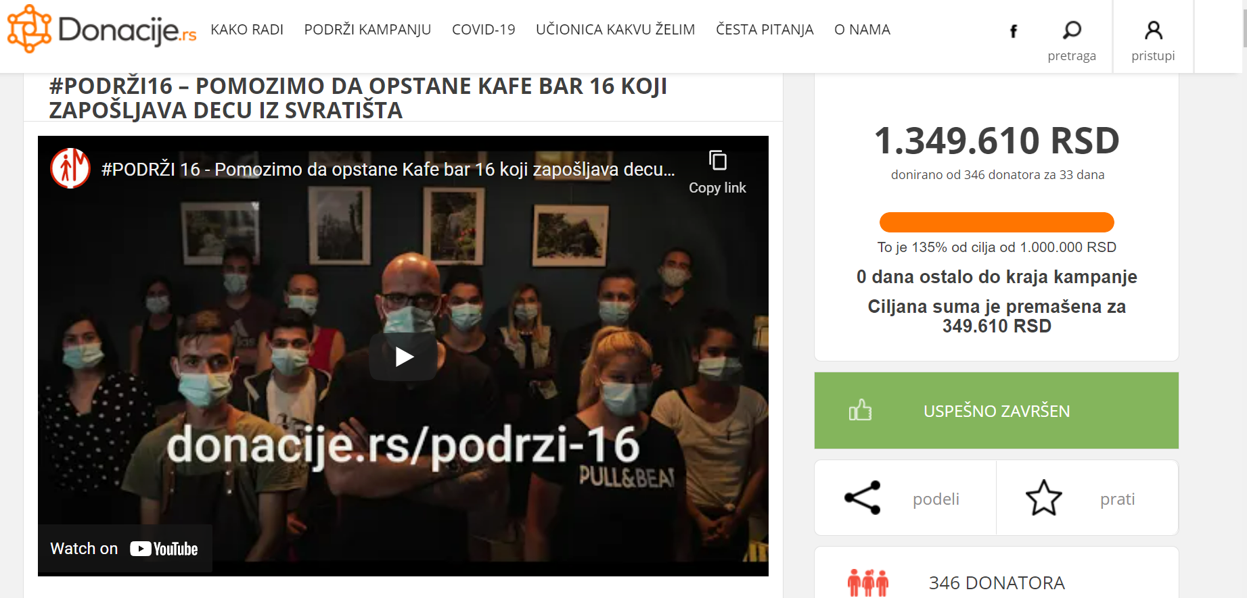
Primeri dobre prakse KAFE BAR 16
https://www.donacije.rs/projekat/podrzi-16/

Slide 33
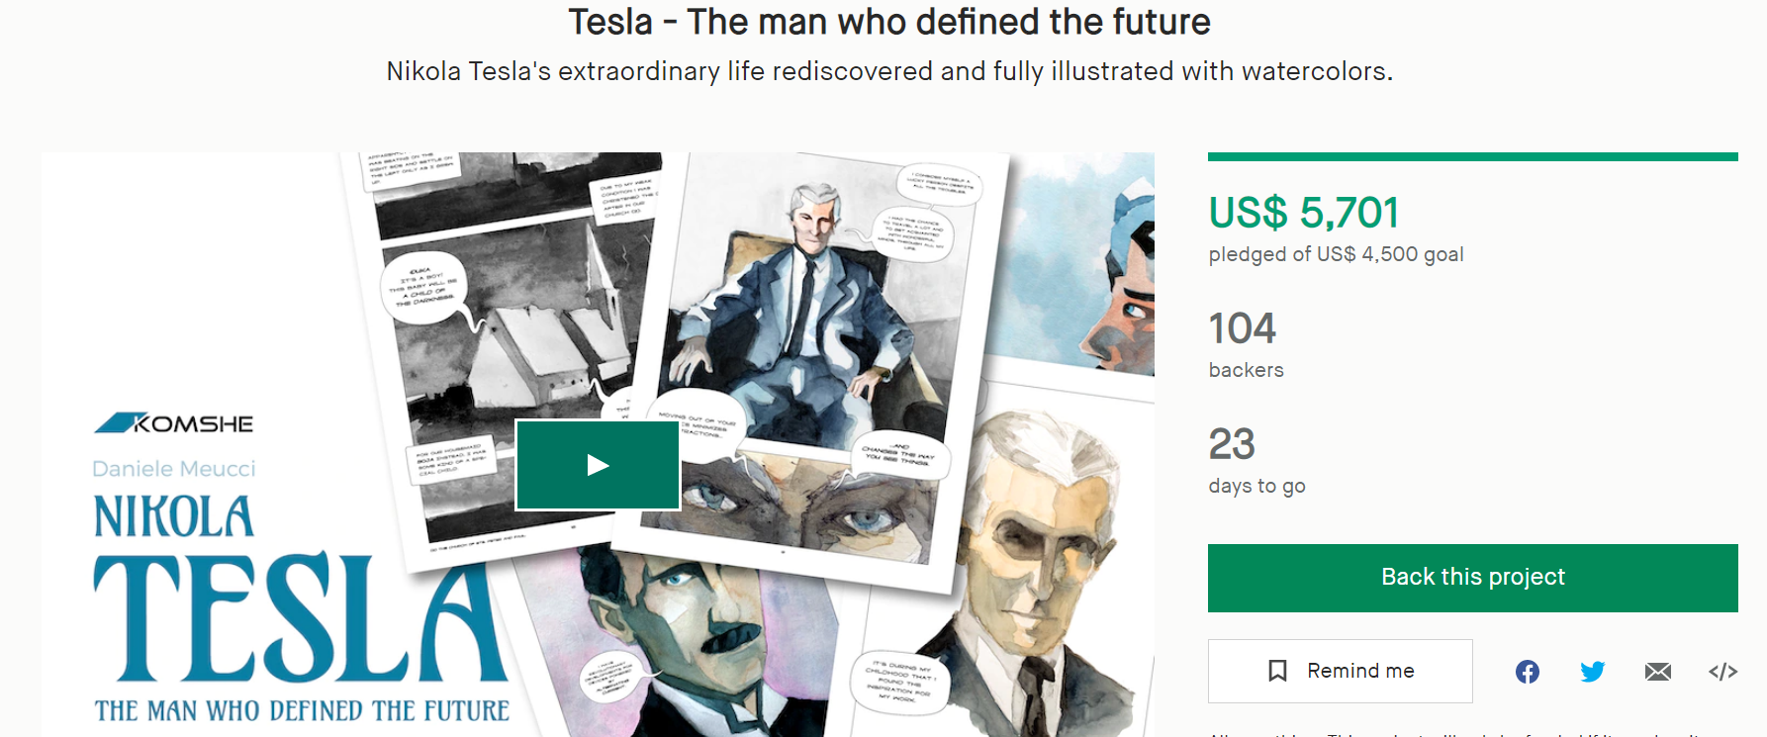
Primeri dobre prakse KOMSHE – grafička novela o NT
https://www.kickstarter.com/projects/komshepublishing/tesla-the-man-who-defined-the-future/rewards

Slide 34
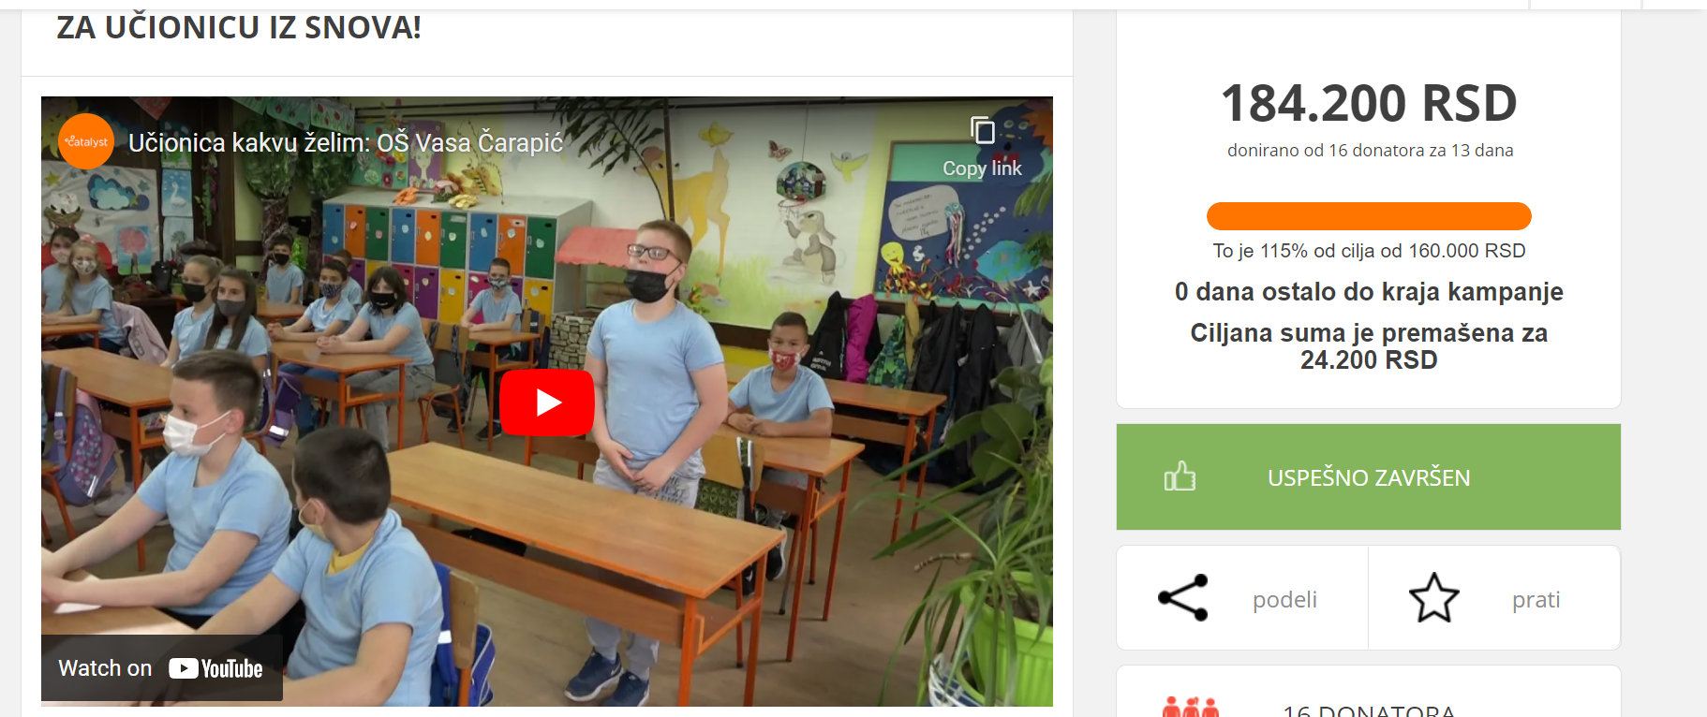
Primeri dobre prakse OŠ Vaso Čarapić
https://donacije.rs/projekat/za-ucionicu-iz-snova/

Slide 35
Daliborka Dunjić
www.beesylife.rs info@beesylife.rs +381 (0) 63 116 0 329

